Slide 1
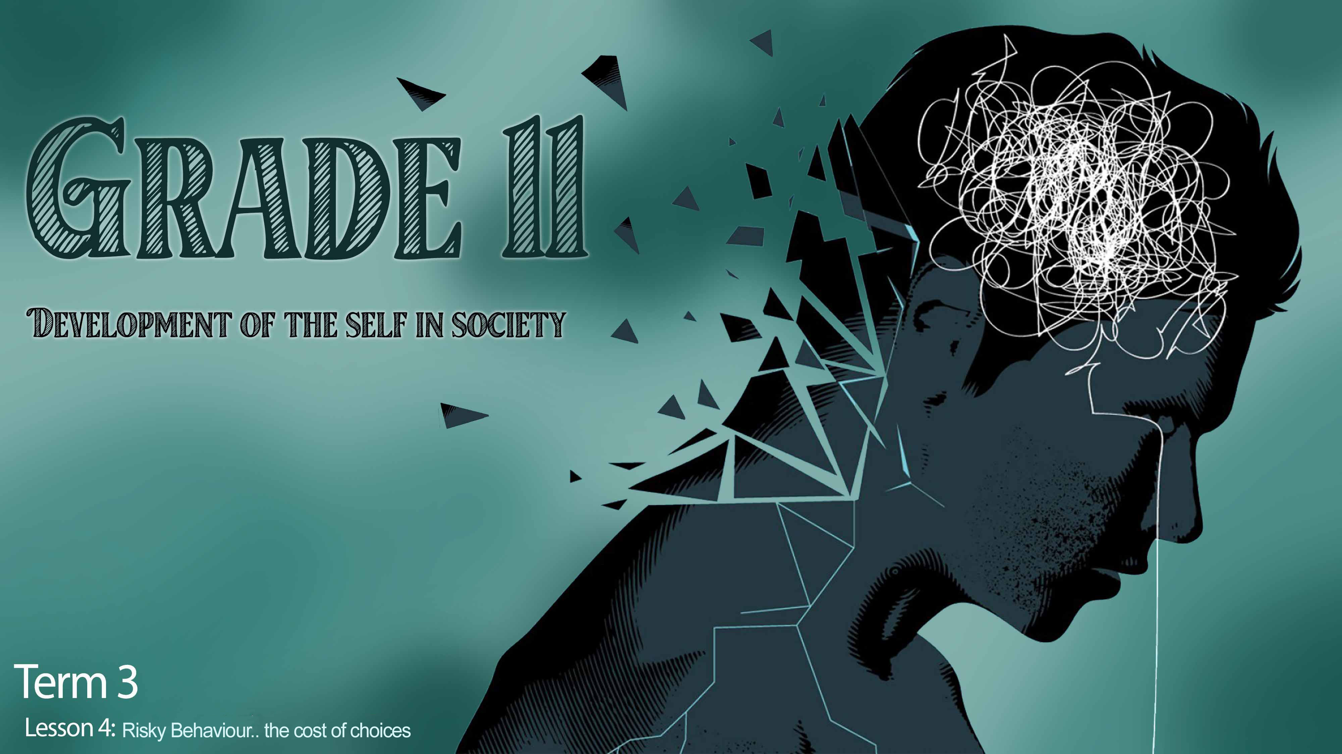

Graad 11
Selfontwikkeling in die samelewing
Kwartaal 3
Les 4: Riskante gedrag
Notes:
Skyfie 1: 3 min Inleiding
Welkom terug graad 11's. Ons het in die laaste les gesien dat daar baie verskillende voorbeelde van riskante gedrag en situasies is wat 'n impak op jou gesondheid en leefstylkeuses kan hê.
Gaan terug na jou notas van die laaste les en kyk of jy die VYF situasies wat in die klas aangebied is, kan noem.
Onthou daar was TWEE situasies in Suid-Afrika wat nie in die klas bespreek is nie. Kan iemand onthou wat hulle was? (Laat tyd toe vir leerders om te reageer.)
Welgedaan. Die twee gebiede was voeding of dieetgewoontes en die tweede was tienerselfmoord.
Tienerselfmoord beïnvloed nie net die lewe van die individu wat tragies hul lewe verloor nie, maar ook die familie, skool en vriende wat agterbly. Ná die Covid-19 pandemie het ons wêreldwyd 'n toename in tienerselfmoord gesien namate tieners toenemende druk ervaar.

Slide 2
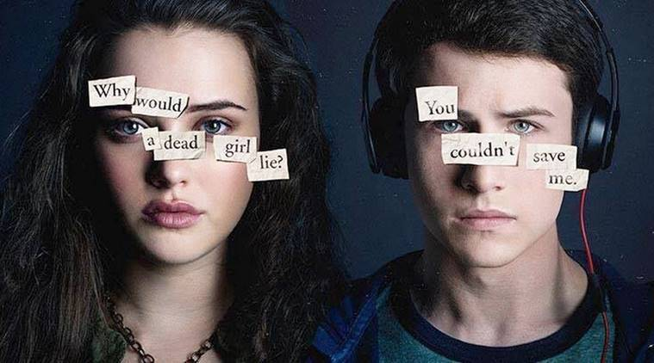
Notes:
Skyfie 2: 8min
(Nota aan onderwyser: Hierdie reeks is sedert die vrystelling daarvan omstrede. Dit waarskynlik dat 90% van jou leerders dit gekyk het, maar sal dit nie erken nie. Hierdie bespreking is om die moontlike impak van onveilige praktyke op geestesgesondheid uit te lig. Volledige artikel: https://edition.cnn.com/2019/04/30/health/13-reasons-why-suicide-rates-study/index.html
In 2017 is 'n TV-reeks "13 Reasons Why" op Netflix vrygestel. Hierdie reeks beklemtoon tienerselfmoord met die doel om gesprekke rondom die onderwerp hê. Ongelukkig, toe die reeks in Amerika vrygestel is, was daar 'n toename in tienerselfmoorde. In die maand direk na die vrystelling was daar 'n selfmoordsyfer van 0,57 per 100 000 10 tot 17-jariges, die hoogste koers van die vyfjaarstudietydperk in hierdie ouderdomsgroep. Die nege maande na die vrystelling was daar 195 ekstra selfmoordsterftes in hierdie ouderdomsgroep as wat andersins van seisoenale patrone alleen verwag sou word.
Dink jy dat daar 'n realistiese moontlikheid bestaan dat 'n TV-reeks meer selfmoord onder tieners kan veroorsaak? Hoekom sou jy so sê?
Kyk na die reaksie van Netflix op hierdie skakel: (1min 53) Blaai af totdat jy die video oor "13 Reasons Why" kry. https://edition.cnn.com/2019/04/30/health/13-reasons-why-suicide-rates-study/index.html
Kritiek op die program was dat dit tieners oortuig het dat sommige van hul emosionele reaksies aanvaarbaar was. Bv. Om te sê "Jy sal jammer wees as ek weg is" is 'n geldige argument. Daar is egter ook bewyse dat die program tieners beïnvloed het om meer openlik oor selfbeskadiging en selfmoordgedagtes te wees.
Bespreek kortliks in julle groepe wat die impak op 'n individu sou wees deur na 'n program soos hierdie te kyk. Bespreek ook ander invloede op die individu. Fokus op die:
Emosionele impak
Sosiale impak
Geestelike impak
(Laat 3min toe vir groepe om te bespreek en 2min vir terugvoer aan die klas.)
Ek dink ons kan sien dit is nie heeltemal so eenvoudig is om te sê dat 'n TV-reeks die enigste invloed was wat 'n toename in tienerselfmoord veroorsaak het nie. 'n Individu kan probleme met vriende op skool ondervind, nie in staat wees om met hul ouers te praat nie, sukkel met depressie en hierdie reeks beklemtoon net die probleme.

Slide 3

Notes:
Skyfie 3 & 4: Individuele Aktiwiteit 8 + 2min
In reaksie op die Netflix-reeks, 13 Reasons Why, skryf 'n reaksie wat jy op hul Instagram-bladsy "13 Reasons why NOT" sou plaas.
Voltooi Aktiwiteit 1 (Les 4 – Werkkaart).

Slide 4
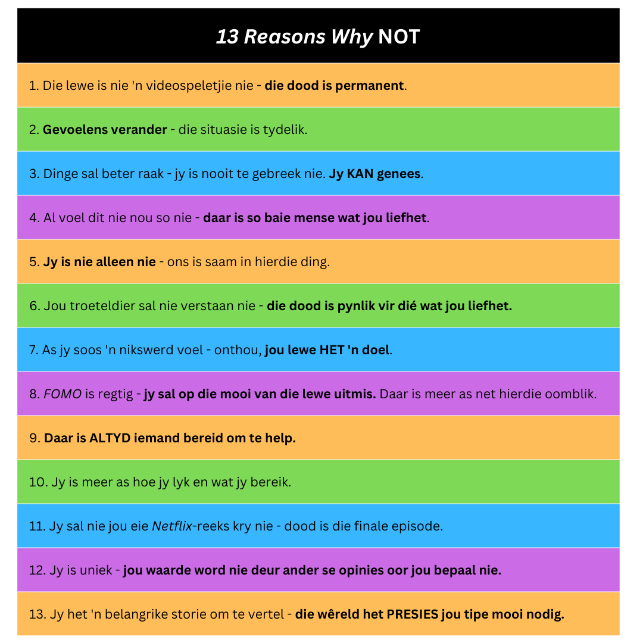
Notes:
Skyfie 4:
Miskien het jy hierdie aktiwiteit 'n bietjie moeilik gevind. Ek wil hê jy moet sien dat daar baie redes is wat jy kon geskryf het. Kyk na hierdie lys op hierdie bewusmakingsveldtogplakkaat in reaksie op Tienerselfmoord.

Slide 5

Hoe onveilige praktyke individue beïnvloed.
Notes:
Skyfie 5 & 6: Onderrig 5 min +8 min
Ons het kortliks aangeraak hoe onveilige praktyke individue beïnvloed deur na tienerselfmoord te kyk. In 'n onderhoud met 'n paar plaaslike onderwysers wat baie gevalle van wangedrag van tieners op skool hanteer, het van die volgende stories uitgekom oor wat leerders oor die jare gedoen het asook die redes waarom die leerders so opgetree het. In elk van hierdie verhale kan ons 'n emosionele, sosiale en geestelike impak op die individu en diegene rondom hulle sien.
Kom ons kyk saam na die eerste storie.
'n Groep jong meisies in graad agt wou iets doen om hul ewige toewyding aan hul vriendskap te toon. Een pouse by die skool het hulle hul polse gesny en 'n bloed pakt vir hul vriendskap gemaak deur hul bloeiende wonde teen mekaar te plaas. Al die meisies het deelgeneem.
Toe hulle gevra is waarom hulle dit gedoen het, het hulle geantwoord:
"Ek wou nie uitgelaat word nie."
"Dit is onskadelike pret. Ek weet my vriende is skoon."
"Ek wil na my vriende wees."
"Hulle is nader aan my as my susters.“
Kom ons bespreek die impak wat hierdie sogenaamde onskadelike situasie kan hê. Waarom sou hierdie situasie as gevaarlik of skadelik geklassifiseer word? Watter impak kan dit op die fisiese welstand van die meisies hê? (Laat tyd toe vir die klas om te reageer.)
As een van die meisies 'n bloedsiekte soos MIV gehad het, sou al die ander meisies besmet word. Watter soort emosionele impak kan dit op die vriende hê? Dink jy hierdie soort stres sal hul vriendskap oorleef? (Laat tyd toe vir die klas om te reageer.)
Kom ons sê een van die meisies kom uit 'n huis van Mormone waar hulle om godsdienstige redes nie eens bloedoortappings toelaat nie. Hoe sou dit die meisie en haar gesin beïnvloed? (Laat tyd toe vir die klas om te reageer.)
Kan jy sien dat 'n sogenaamde onskuldige poging om hul vriendskap te versterk, uiteindelik tot menigte negatiewe gevolge vir hul emosionele, fisiese, sosiale en geestelike welstand kan lei?

Slide 6
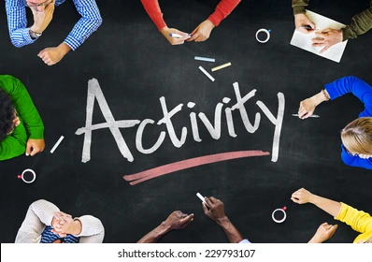
AKTIWITEIT
Notes:
Skyfie 6:
Jy sal nou tyd hê om Aktiwiteit 2 (Les 4 – Werkkaart) te voltooi. Jy moet die emosionele, sosiale en geestelike impak wat hierdie wangedrag op die individu, groep en familie gehad het, identifiseer.
(Nota aan onderwyser: Los sowat 6 min vir die video aan die einde van die les. Dit sal leerders wat onveilig voel na al die gesprekke rondom tienerselmoord, hoop gee.)

Slide 7
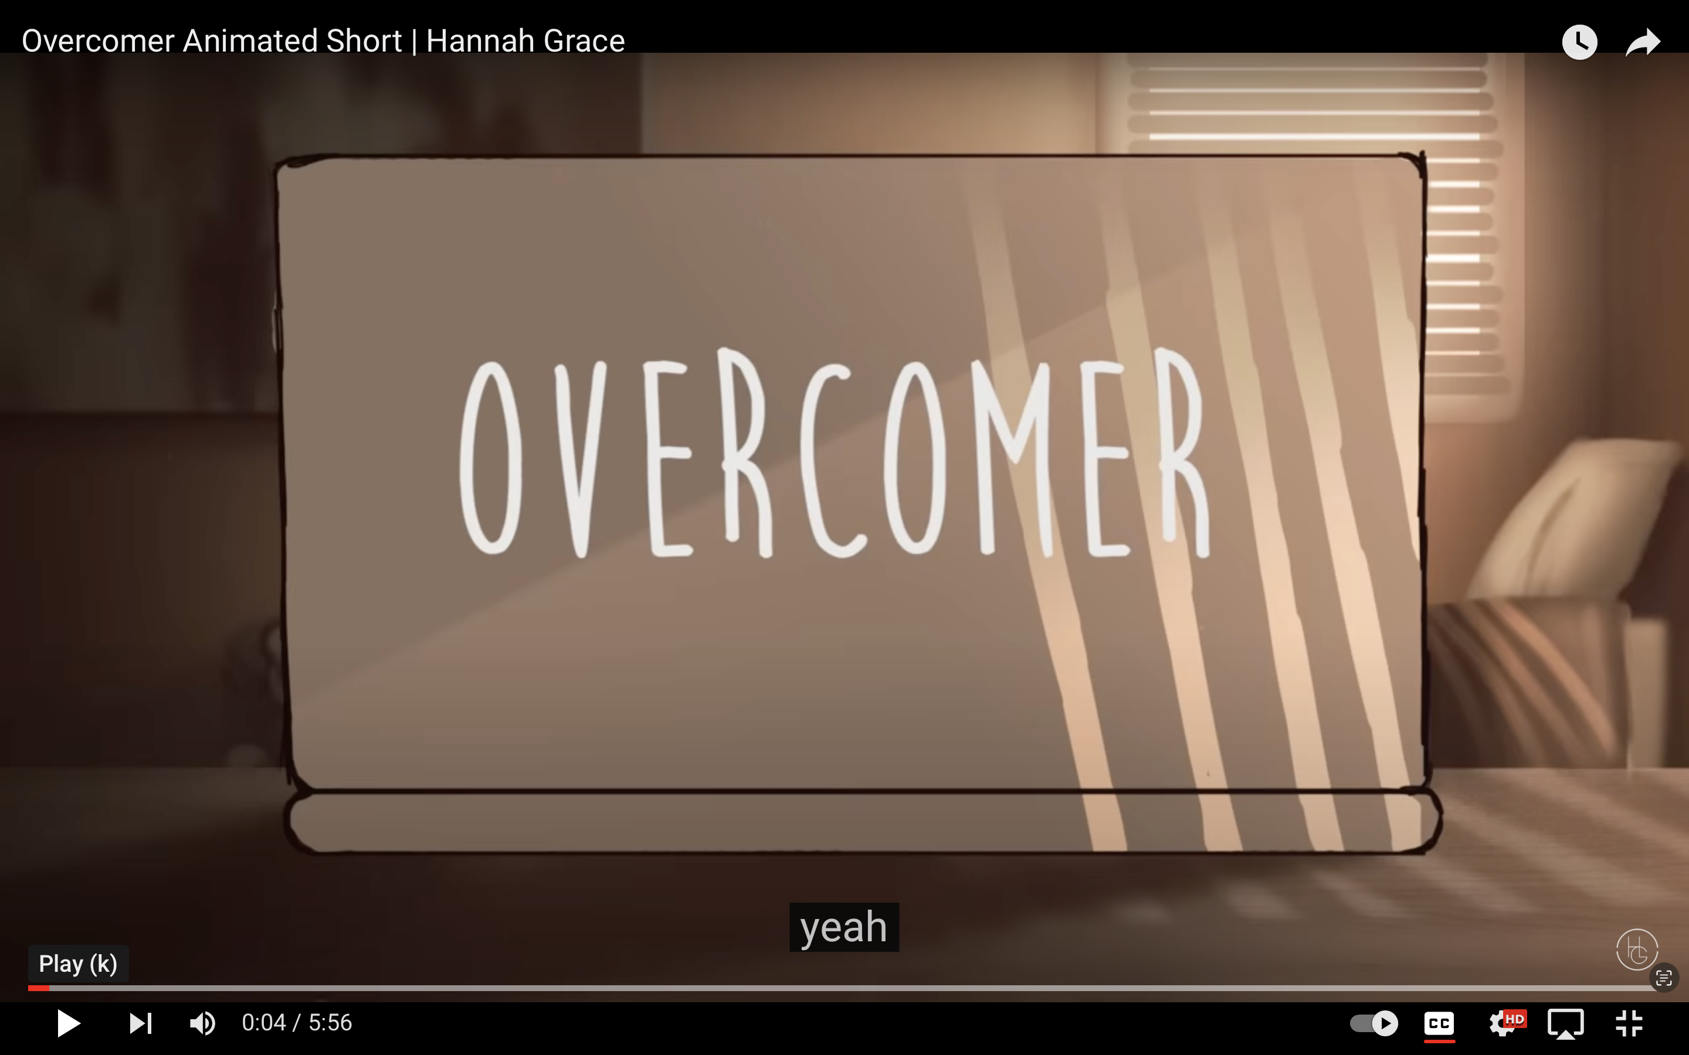
REFLECTION
Notes:
Skyfie 7: 5:56min Refleksie
Soos ons hierdie les afsluit, kyk na hierdie video om jou te inspireer. https://www.youtube.com/watch?v=V6ui161NyTg

